Slide 1
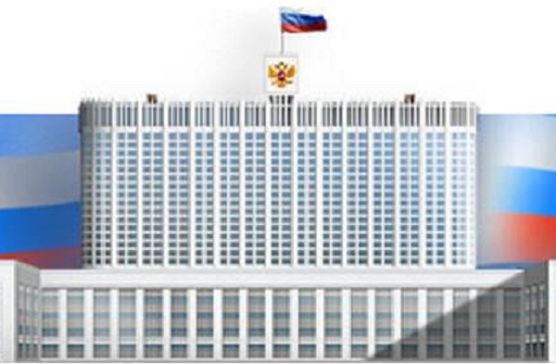

Парламентский урок
«Где рождаются законы?».
Цель нашей сегодняшней встречи обсудить очень много важных и актуальных вопросов, касающихся роли парламента в нашем демократическом обществе, сопоставить царскую Государственную Думу с современной. Сравнить их компетенции, сделать попытку извлечь уроки из прошлого, обратить их на пользу действующему парламенту.
Путь российского парламентаризма был сложен и тернист, что было обусловлено спецификой социально - экономического развития страны.

Slide 2
План урока
1. История становления Государственной Думы как законодательного органа в России.
2. Первая Государственная Дума.
3. Современная Государственная Дума.

Slide 3
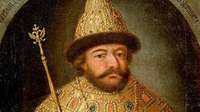
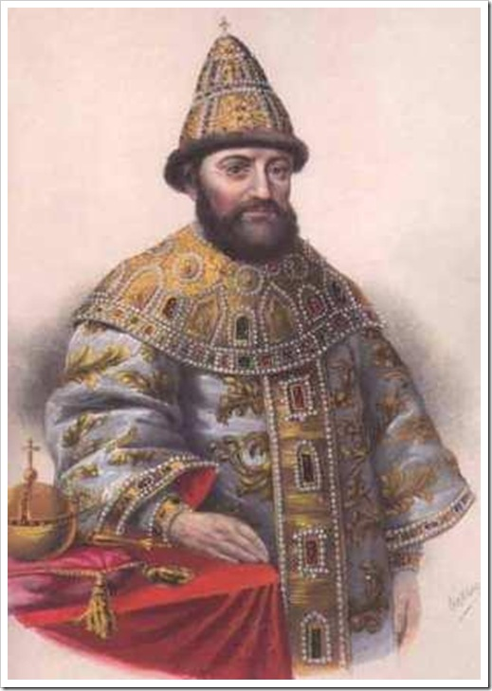
Соборы 1598 года и 1613 года избирали царей Бориса Годунова и Михаила Романова.)

Slide 4
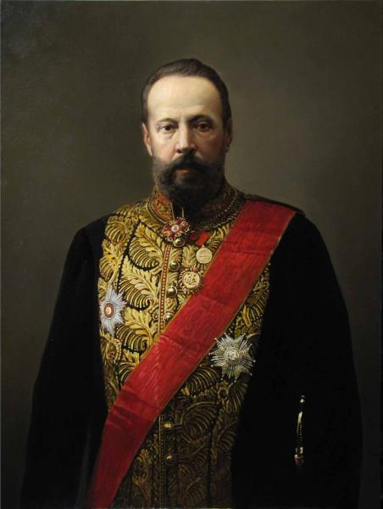
Цитата: премьер министра премьер-министра С.Ю.Витте
«Ныне настало время, следуя благим начинаниям их, призвать выборных людей от всей земли Русской к постоянному и деятельному участию в составлении законов, включая для сего в состав высших государственных учреждений особое законосовещательное установление, коему предоставляется разработка и обсуждение государственных доходов и расходов».

Slide 5
Сравнение выборов
Выборы в Государственную Думу в 1906 году были не всеобщие (активным избирательным правом не обладали женщины, молодёжь до 25 лет, военнослужащие действительной службы, ряд национальных меньшинств), не равные (один выборщик на 2 тыс. населения в землевладельческой курии; на 4 тыс. — в городской; на 30 тыс. — в крестьянской; на 90 тыс. — в рабочей), не прямые.

Slide 6


Выборы РФ
Выборы в Государственной Думы 2011 избираются гражданами РФ на основе принципов всеобщего равного и прямого избирательного права при тайном голосовании, на основе пропорциональной избирательной системы, обязательности (периодичности) выборов, альтернативности, законности, гласности в работе избирательных комиссий

Slide 7
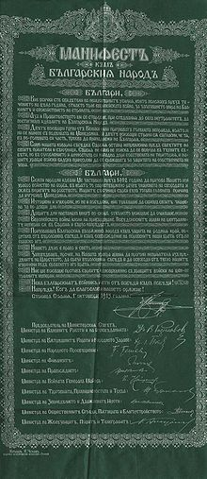
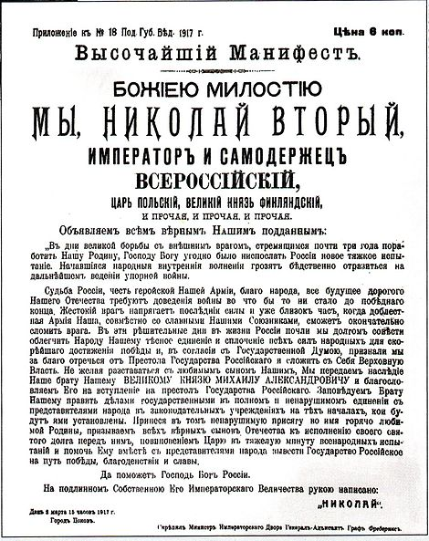
Царский манифест 17 октября 1905 года даровал России:
– Общественные свободы – неприкосновенность личности, свободу слова, собраний, союзов;
– Объявил о выборах в Государственную Думу и их демократизации;
– Придал Государственной Думе характер законодательного учреждения, т. е. провозглашался принцип деления власти и перехода к конституционному строю.

Slide 8
Парламент
Парламент (от фр. рarler – говорить)– общенациональное представительное учреждение, состоящее из одной или двух палат, сформированное на основе выборов, назначения или наследования и осуществляющее законодательные функции демократическое, правовое государство, что означает верховенство закона, приоритет прав человека, связанность правом всех участников общественных отношений. Важнейшим признаком правового государства является разделение властей.
А система организации и функционирования верховной государственной власти в демократических государствах, где четко действует принцип разделения властей, называют парламентаризмом.

Slide 9

Конституция-основной закон страны
Конституция РФ устанавливает, что государственная власть осуществляется на основе разделения на:
Законодательную;
Исполнительную;
Судебную

Slide 10
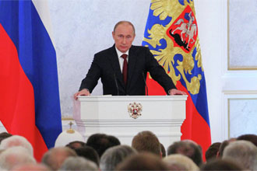
Государственную власть осуществляют:
* Президент РФ ;
Федеральное Собрание (Совет Федерации и Государственная Дума);
Правительство РФ, суды РФ.

Slide 11
Для чего человеку нужна Конституция?
Прежде всего для того, чтобы не чувствовать себя чужим в собственной стране, т.е. ощущать себя ее гражданином с определенными правами и обязанностями.
На этот же вопрос демократически настроенные политики ответят – чтобы ограничить власть правителей. Принимая Конституцию, граждане стремятся оградить себя от их всевластия. В Конституции РФ, есть разделы о Президенте, парламенте, правительстве. В ней определена сфера их деятельности, порядок их выбора. В этом и заключается ограничение их власти. Они могут делать то, что указано в Конституции, но не более того. Высший же смысл и назначение Конституции как закона – это признание, соблюдение и защита прав и свобод человека и гражданина

Slide 12
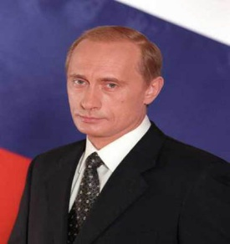
Полномочия и деятельность Президента РФ
Полномочия Президента РФ — это, как правило, одновременно его обязанности. Так часто бывает в отраслях публичного права в отличие от частного, гражданского права. Имея права, государственный орган обязан их осуществлять, действовать, управляя государством и обществом. Вместе с тем не все права Президента РФ являются одновременно его обязанностями (он, например, может председательствовать, а может по своему желанию и не председательствовать на заседаниях Правительства РФ) и не все обязанности — его правами.

Slide 13
Полномочия Президента РФ могут быть разделены на несколько групп:
1) полномочия в сфере правового статуса личности;
2) полномочия, связанные с федеративным устройством государства;
3) полномочия в отношениях с парламентом;
4) полномочия в отношениях с органами исполнительной власти,
5) полномочия в отношениях с органами судебной власти;
6) полномочия по урегулированию чрезвычайных ситуаций;
7) полномочия в военной сфере;
8) полномочия в области внешней политики

Slide 14
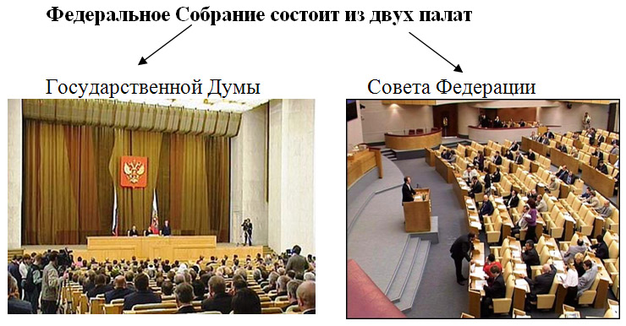
Федеральное Собрание
Федеральное Собрание - парламент Российской Федерации - является представительным и законодательным органом Российской Федерации.
Федеральное Собрание состоит из двух палат -Совета Федерации и Государственной Думы.

Slide 15
а) дача согласия Президенту Российской Федерации на назначение Председателя Правительства Российской Федерации;
б) решение вопроса о доверии Правительству Российской Федерации;
в) заслушивание ежегодных отчетов Правительства Российской Федерации о результатах его деятельности, в том числе по вопросам, поставленным Государственной Думой;
г) назначение на должность и освобождение от должности Председателя Центрального банка Российской Федерации;
д) назначение на должность и освобождение от должности Председателя Счетной палаты и половины состава ее аудиторов;
е) назначение на должность и освобождение от должности Уполномоченного по правам человека, действующего в соответствии с федеральным конституционным законом;
ж) объявление амнистии;
з) выдвижение обвинения против Президента Российской Федерации для отрешения его от должности.
К ведению Государственной Думы относятся:

Slide 16
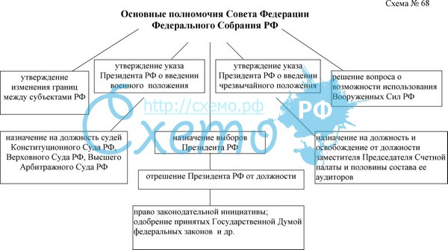
К ведению Совета Федерации относятся:
а) утверждение изменения границ между субъектами Российской Федерации;
б) утверждение указа Президента Российской Федерации о введении военного положения;
в) утверждение указа Президента Российской Федерации о введении чрезвычайного положения;
г) решение вопроса о возможности использования Вооруженных Сил Российской Федерации за пределами территории Российской Федерации;
д) назначение выборов Президента Российской Федерации;
е) отрешение Президента Российской Федерации от должности;
ж) назначение на должность судей Конституционного Суда Российской Федерации, Верховного Суда Российской Федерации, Высшего Арбитражного Суда Российской Федерации;
з) назначение на должность и освобождение от должности Генерального прокурора Российской Федерации;
и) назначение на должность и освобождение от должности заместителя Председателя Счетной палаты и половины состава ее аудиторов.

Slide 17
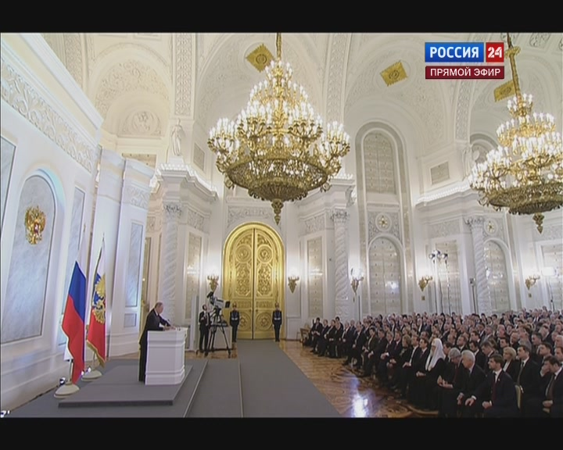
Правительство РФ
Целью деятельности Правительства Российской Федерации является создание условий для повышения уровня жизни населения, укрепление обороноспособности страны и безопасности ее граждан, усиление экономических позиций России в мире на основе обеспечения высоких и устойчивых темпов экономического роста.
В целом речь идет о создании экономических предпосылок, обеспечивающих высокий уровень развития личности, политической и экономической свободы граждан, а также сохранение культурного наследия страны

Slide 18
Судебная система России
Судебная система России — система специализированных органов государственной власти (судов), осуществляющих правосудие на территории России.
Судебная власть в Российской Федерации осуществляется только судами в лице судей и привлекаемых в установленном законом порядке к осуществлению правосудия присяжных, народных и арбитражных заседателей. Никакие другие органы и лица не вправе принимать на себя осуществление правосудия.
Судебная власть самостоятельна и действует независимо от законодательной и исполнительной властей.
Судебная власть осуществляется посредством конституционного, гражданского, административного и уголовного судопроизводства.

Slide 19
Кто такой депутат?
Депутатом Совета депутатов может быть избран гражданин Российской Федерации достигший 21 года, обладающий в соответствии с действующим законодательством пассивным избирательным правом.
Совет депутатов является постоянно действующим органом, обладает правами юридического лица и имеет расчетный и другие счета в государственных и других банках.
-Совет депутатов утверждает свой Регламент, в котором закрепляется порядок подготовки, созыва и проведения сессий Совета депутатов, образования и избрания его органов, их деятельности, рассмотрение проектов нормативных правовых актов, решений, голосования и другие вопросы организации работы Совета депутатов.
-Основной формой работы Совета депутатов является его сессия, на которой решаются основные вопросы отнесенные к ведению Совета депутатов.
Сессии Совета депутатов проводятся не реже одного раза в квартал.
-Очередные сессии Совета депутатов созываются председателем Совета депутатов.

Slide 20
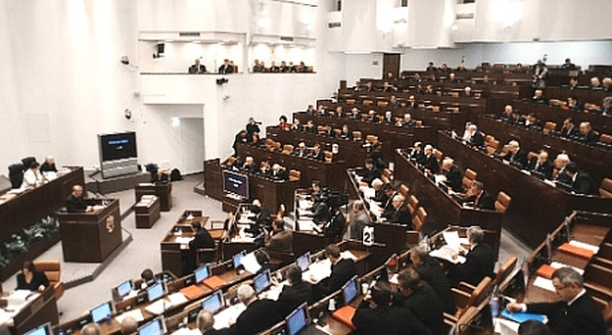
К ведению Совета депутатов относятся:
Принятие Устава района, внесение в него изменений, дополнений, поправок.
*Принятие нормативно-правовых актов и решений, внесение в них изменений и дополнений, толкование принятых нормативно-правовых актов и решений, осуществление контроля за их исполнением.
*Утверждение по представлению главы администрации района бюджета и отчета о его исполнении.
*Установление в соответствии с федеральным, областным законодательством налогов, сборов, пошлин и платежей, а также порядка их взимания.
*Определение порядка использование земли и других природных ресурсов местного значения, охраны объектов истории, и природы, общего порядка приватизации имущества района, порядка приема областной собственности в муниципальную.

Slide 21
Какими чертами должен обладать депутат?
Внешний вид
1. Аккуратный
2. Подтянутый
3. Прилично одетый в строгий деловой костюм
4. Хорошая прическа и макияж
5. Твердая походка
6. Здоровый
7. Обаятельный
8. Уверенный
9. Решительный
10. Улыбчивый

Slide 22
Профессиональные, деловые качества
1. Высшее образование
2. Глубокие знания
3. Высокий уровень общей, правовой и политической культуры
4. Ораторское искусство
5. Умение убеждать
6. Отличные организаторские качества
7. Демократичный, а не авторитарный стиль руководства
8. Открытость
9. Готовность к диалогу
10. Умение воспринимать критику

Slide 23
Черты характера
1. Пунктуальность
2. Тактичность
3. Толерантность
4. Доброжелательность
5. Достоинство
6. Принципиальность
7. Активность
8. Ответственность
9. Уважение и самоуважение
10. Трудолюбие

Slide 24
Морально-волевые, ценностные качества
1.Справедливый
2. Добрый
3. Честный
4. Умный
5. Порядочный
6. Миролюбивый
7. Гуманный
8. Бескорыстный
9. Патриотичный
10. Заботливый

Slide 25
Спасибо за внимание!
Успехов и удачи!

